Slide 1

自主跟随机器人平台
指导老师：深圳国际研究生院 张凯
工业工程系 严京滨
联合指导企业：轮上科技

Slide 2
自主跟随机器人平台
项目背景
亟需性
项目方案
随着家政服务机器人、商超服务机器人、智慧物流等领域的快速发展，低成本、可扩展的自主跟随机器人平台成为研究与应用的热点。
现有跟随机器人产品价格高昂（普遍万元以上），缺少兼顾开源、低成本与足够性能的软硬件方案。轻量级自动驾驶算法的实车测试平台稀缺，研究者常需自行搭建。
基于OpenBot软硬件架构，实现下列功能：
自主跟随：室内外平坦路面上稳定跟随指定行人。
避障绕行：遇到静态障碍时可减速或绕行。
项目意义
先研基础
支撑条件
提供可动手实践的一体化平台，降低学习门槛；为多传感器融合、轻量化目标跟踪、端侧深度学习等算法提供真实载体。
OpenBot开源项目已具备完整的手机遥控、自动导航及数据采集框架；已有YOLO、MobileNet-SSD等行人检测模型。
主要部件（车架、树莓派、摄像头、电机驱动）成本可控制在1500元以内，Arduino、Python、Android Studio等工具链完整。

Slide 3
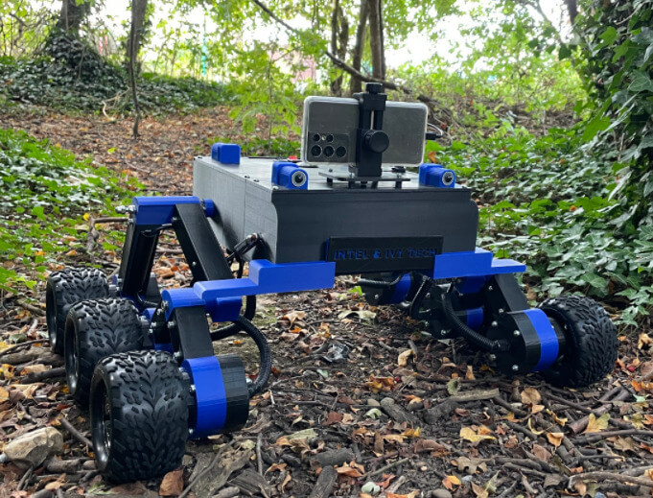
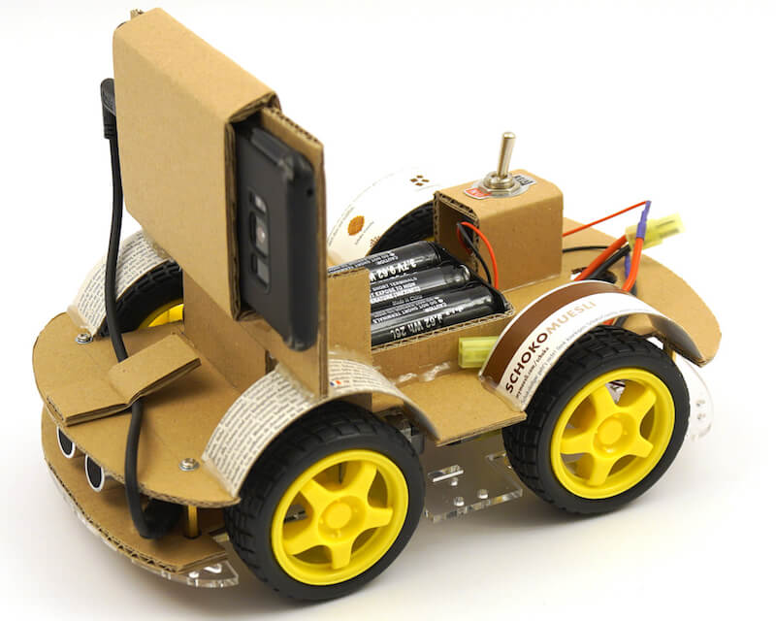
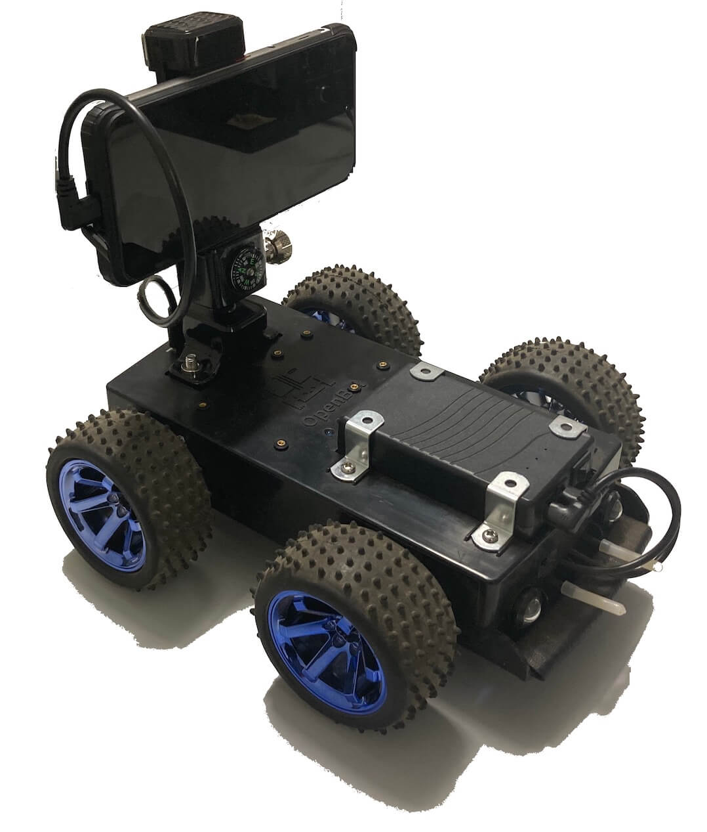
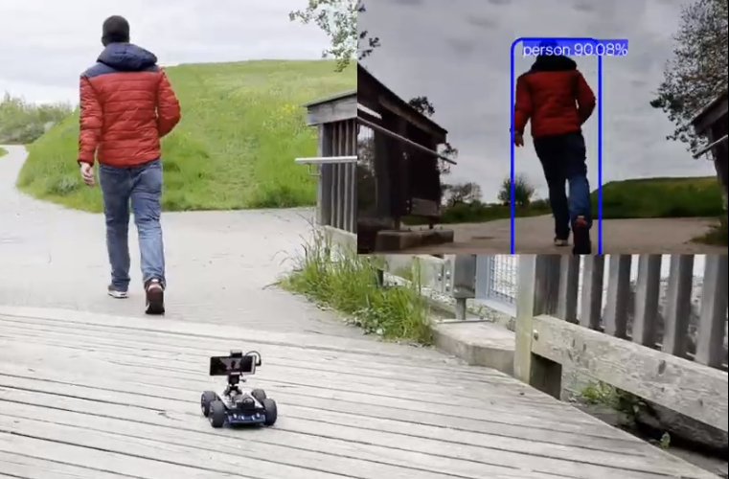
自主跟随机器人平台
具体任务拆解（明确任务需求）
关键技术模块及技术难点
项目预期出口
硬件搭建：采购底盘、树莓派、摄像头等，组装并测试基础运动控制。
算法开发：部署轻量级行人检测模型，实现目标跟踪与跟随控制。
系统集成：整合感知、决策、控制模块。
测试优化：在室内外场景验证跟随稳定性，优化性能参数。
文档整理：编写组装、部署、使用说明，开源代码。
行人检测与跟踪
障碍物检测
路线规划
运动控制
人机交互
模块化设计
一台完整可运行的自动跟随小车实物；
全套模块化开源代码（含模型、控制程序、手机APP）；
技术文档与实验报告；
可选：申请专利、参加机器人相关竞赛。

